Slide 1



Slide 2
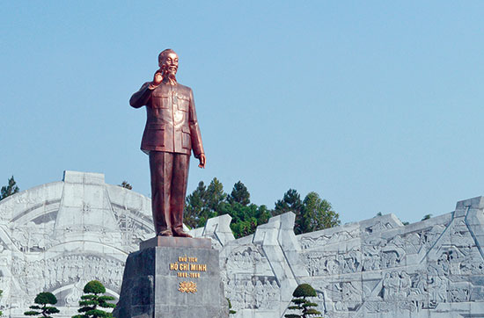

ÂM NHẠC LỚP 5
TIẾT: 23
BÁC HỒ KÍNH YÊU
Ôn bài hát: Hát mừng
Tre ngà bên lăng Bác

Slide 3

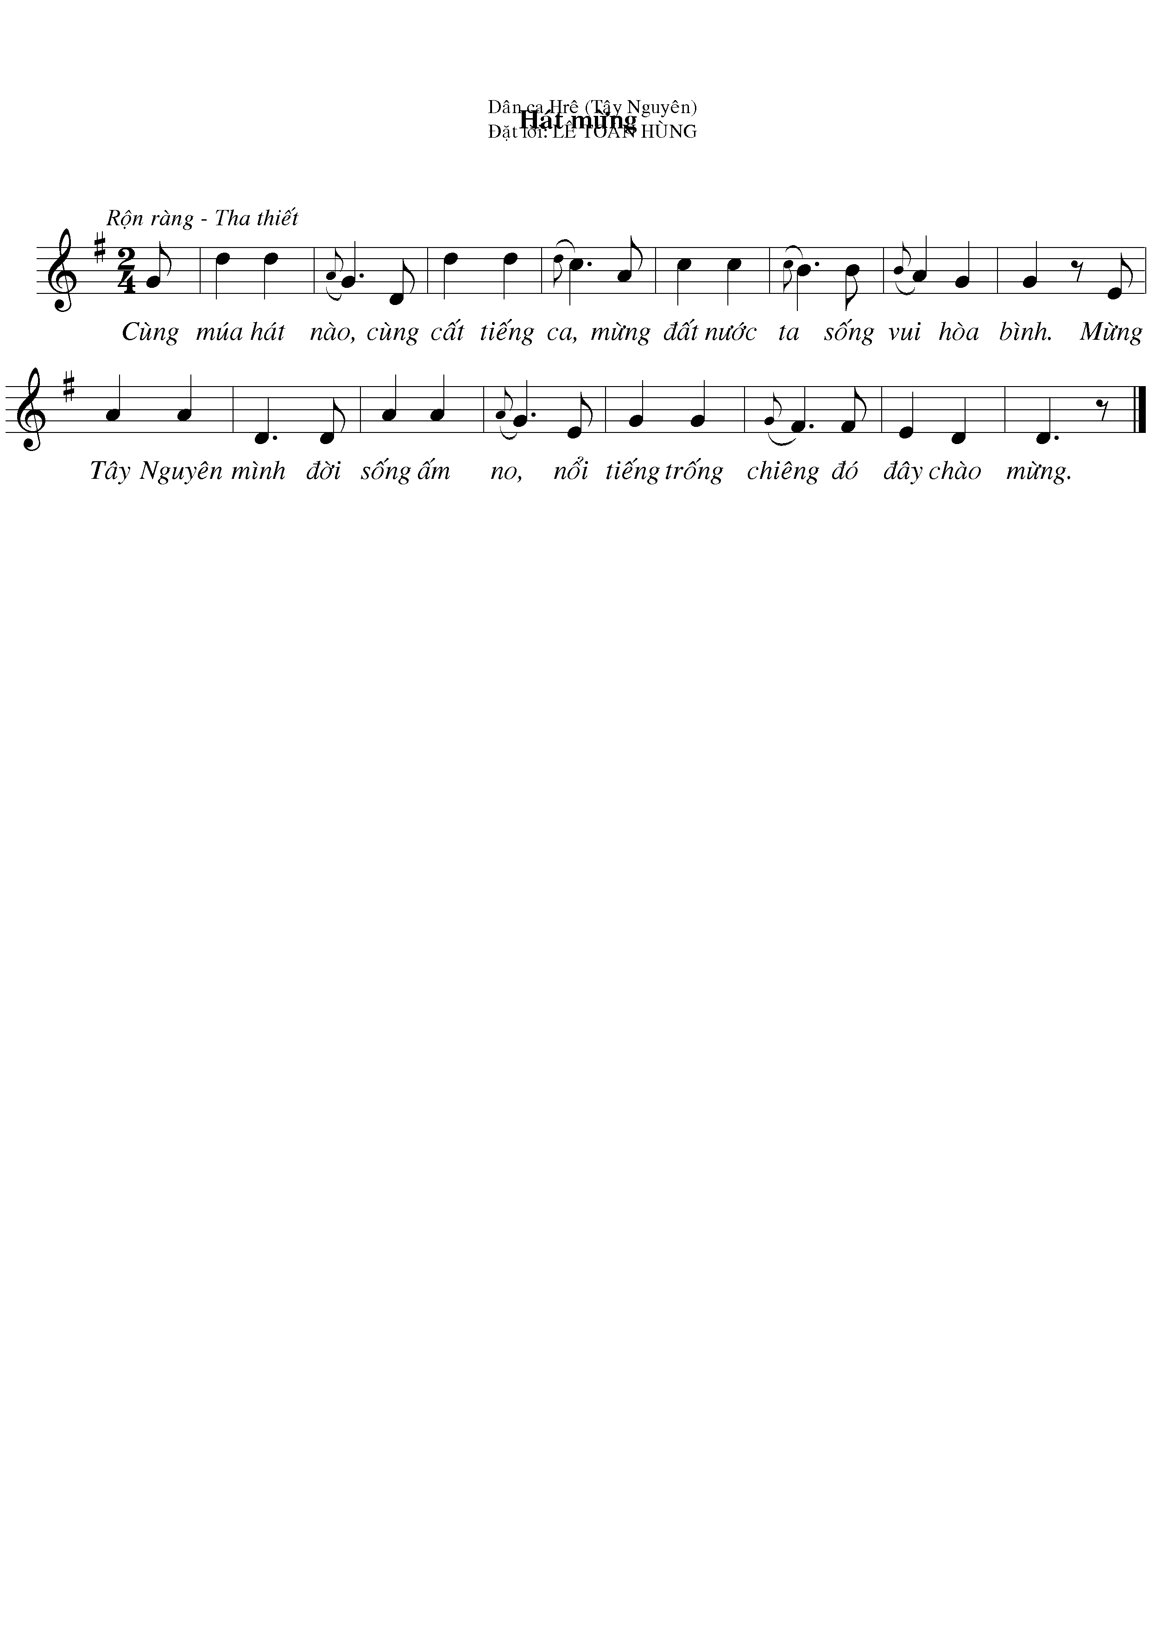
HÁT MỪNG
Dân ca Hrê(Tây Nguyên)
Đặt lời: Lê Toàn Hùng

Slide 4
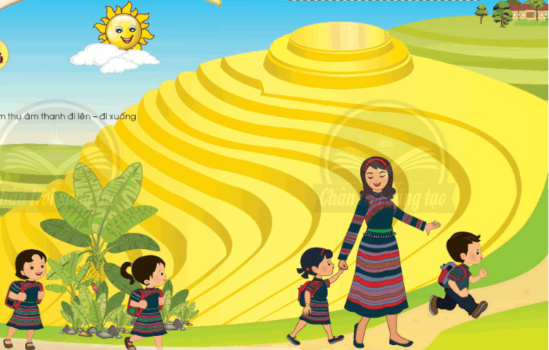



Hát kết hợp gõ đệm theo phách
HĐ: LUYỆN TẬP-THỰC HÀNH

Slide 5

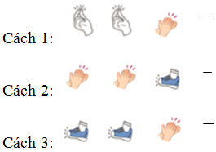
Ứng dụng vào bài

Slide 6

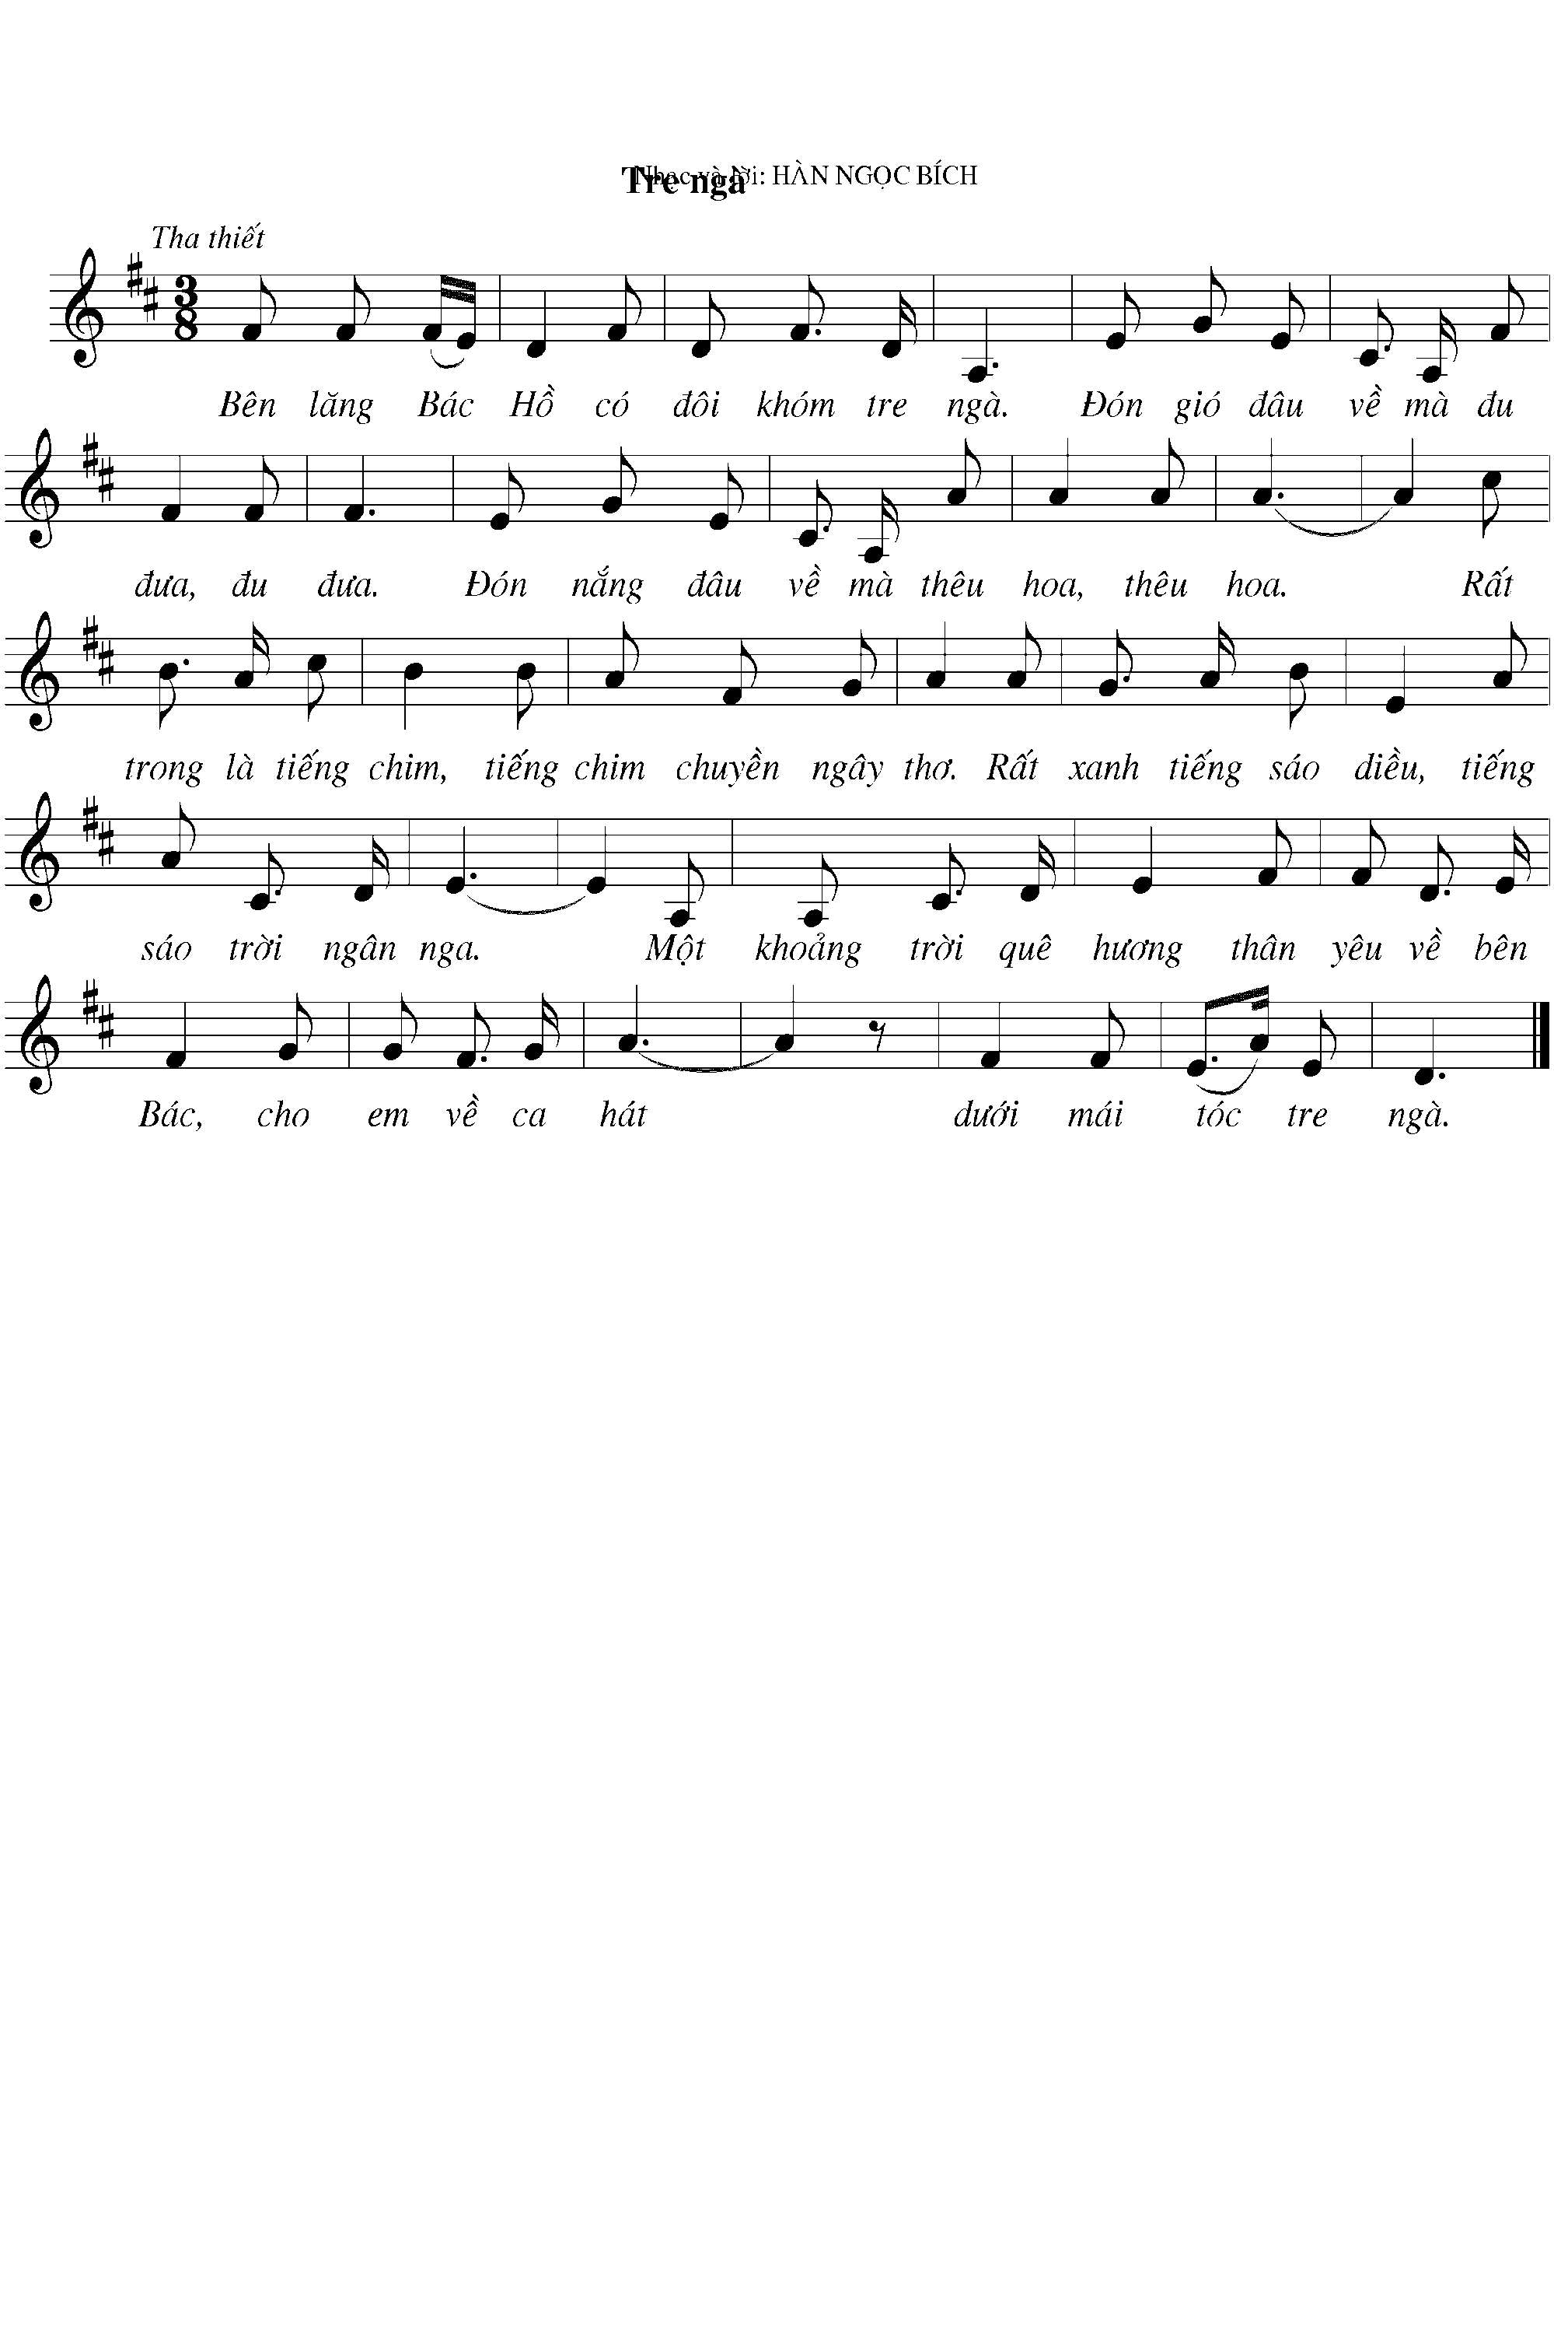
- HÁT MẪU
TRE NGÀ BÊN LĂNG BÁC
Nhạc và lời: Hàn Ngọc Bích

Slide 7




HĐ: LUYỆN TẬP-THỰC HÀNH
GV HD HS hát:
Song ca: Bên Lăng Bác…thêu hoa
Đồng ca: Rất trong…ngà

Slide 8











Bên lăng Bác Hồ có đôi khóm tre ngà. Đón gió đâu về mà đu
đưa đu đưa . Đón nắng đâu về mà thêu hoa, thêu hoa. Rất
trong là tiếng chim, tiếng chim chuyền ngây thơ. Rất xanh tiếng
sáo diều, tiếng sáo trời ngân nga. Một khoảng trời quê hương
thân yêu về bên Bác , cho em về ca hát dưới mái tóc tre ngà
-GV HD HS ôn hát gõ đệm theo nhịp

Slide 9

Giáo dục-củng cố-dặn dò

Slide 10


